Slide 1
работа выполнена в рамках МК
« Интерактивная раскраска в программе Microsoft Office PowerPoint »
на портале Gold-творчество
Интерактивная раскраска – тренажёр
по информатике
3 класс
Проверь
себя!
Автор
Рудакова Л.В., учитель начальных классов
Новотроицкой ОШ І-ІІІ ст. № 4
Волновахского района
Донецкой области
http://mykids.ucoz.ru
Л

Slide 2
Дорогой друг! Вот и наступил новый учебный год, ты стал третьеклассником. Тебя ждёт новое увлекательное путешествие в мир компьютеров. Предлагаю повторить строение компьютера для успешного овладения новыми знаниями.
Итак, вперёд!
Запомни, чтобы продолжить работу, нажми на

Slide 3
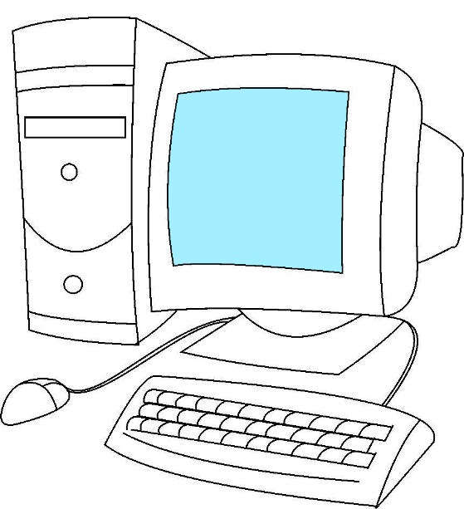
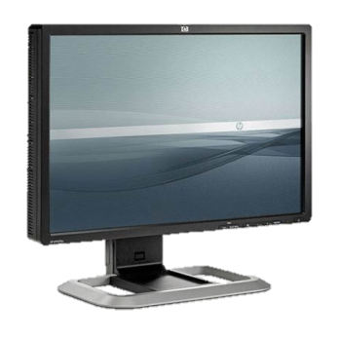
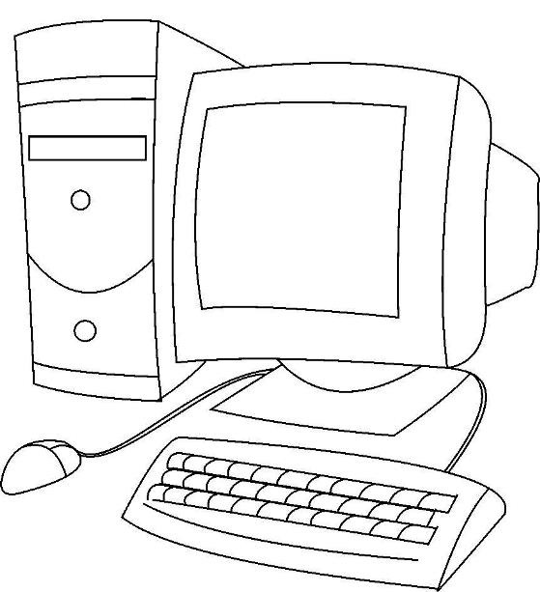
Выбери правильное
название:
процессор
монитор
принтер

Slide 4
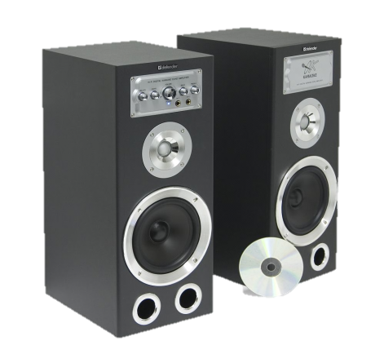
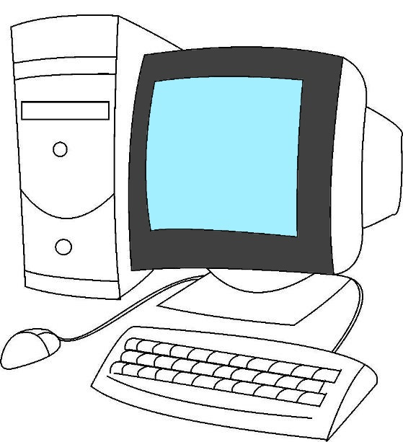
Выбери правильное
название:
монитор
колонки
принтер

Slide 5
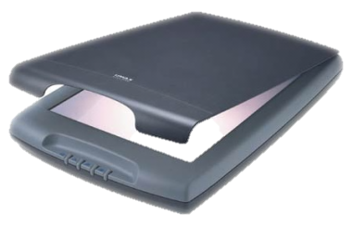
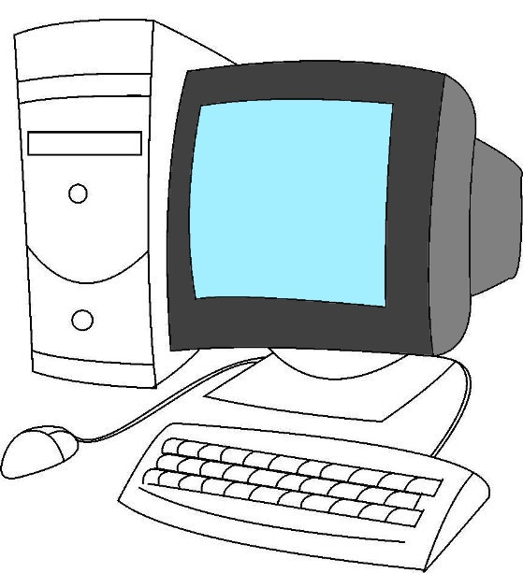
Выбери правильное
название:
сканер
принтер
фотоаппарат

Slide 6
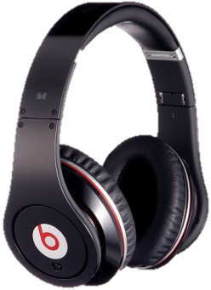
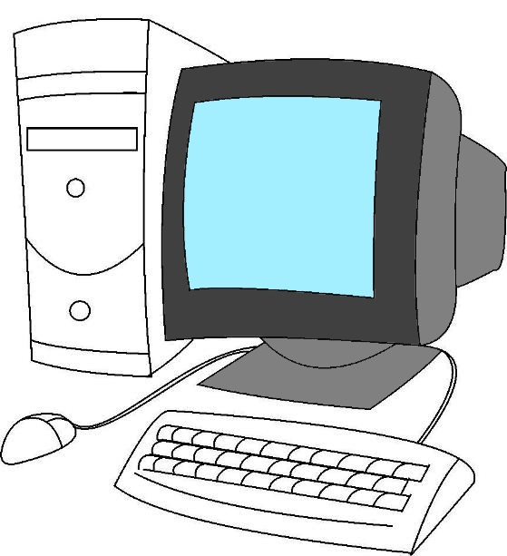
Выбери правильное
название:
колонки
микрофон
наушники

Slide 7
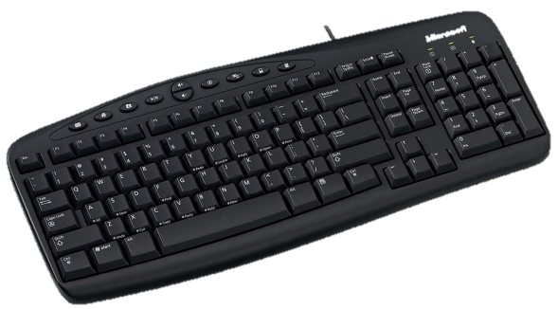
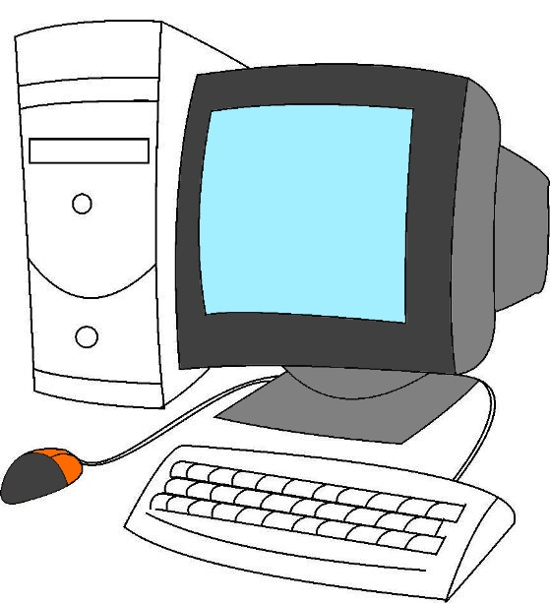
Выбери правильное
название:
мышка
процессор
клавиатура

Slide 8
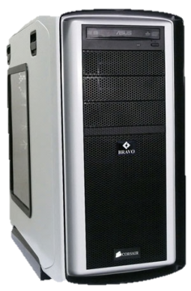
Выбери правильное
название:
процессор
монитор
сканер

Slide 9
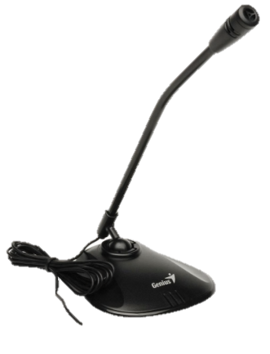
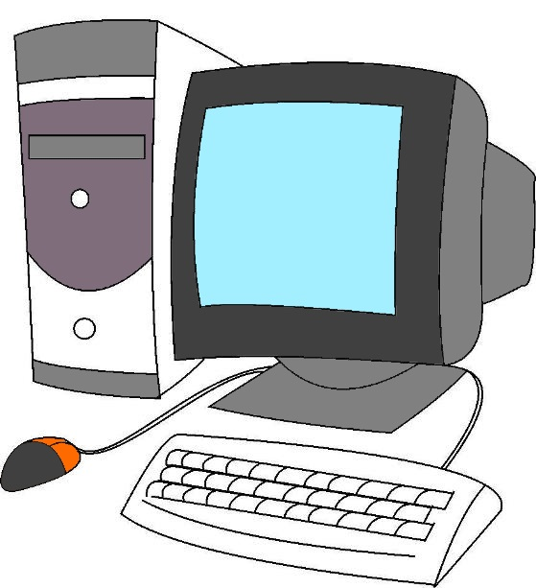
Выбери правильное
название:
микрофон
фотоаппарат
наушники

Slide 10
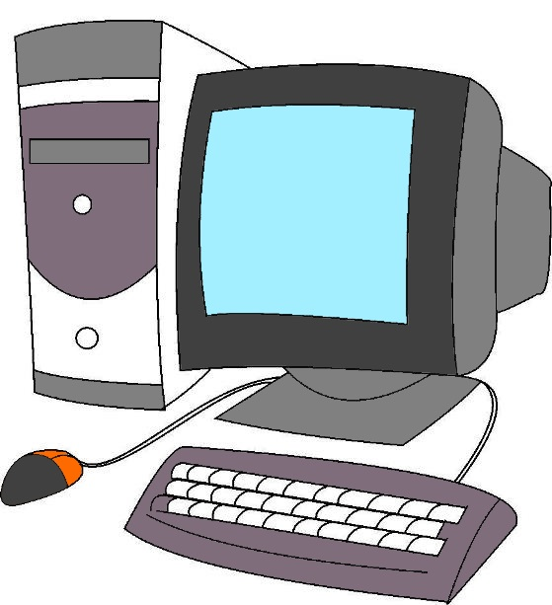
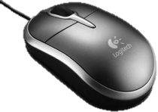
Выбери правильное
название:
наушники
мышка
фотоаппарат

Slide 11
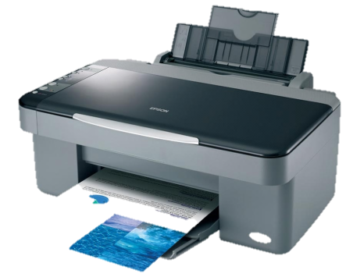
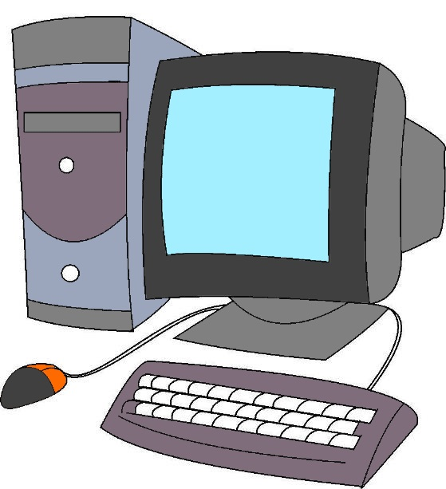
Выбери правильное
название:
процессор
принтер
фотоаппарат

Slide 12
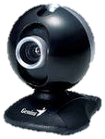
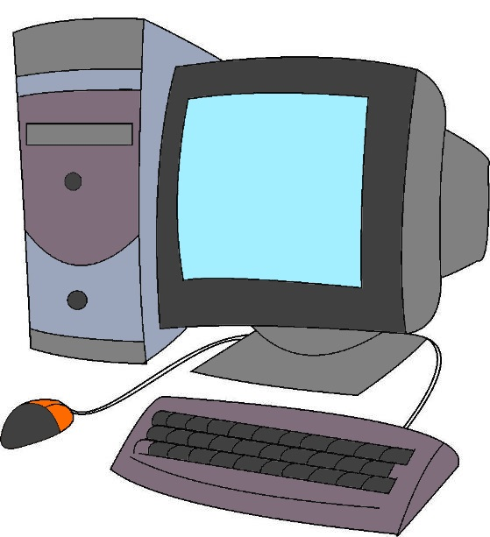
Выбери правильное
название:
микрофон
мышка
вебкамера

Slide 13
Отличная работа!
Ты – молодец!

Slide 14
Интернет-источники
фон с пингвином http://www.nethry.eu/tapety/1024x768/operacni-systemy/0068.jpg
пингвин1 http://www.iconsearch.ru/uploads/icons/humano2/128x128/dialog-question.png
пингвин2 http://missgif.com/_ph/21/2/142097011.gif
принтер http://kompteh.ucoz.ru/kartinka/Epson_CX3900.jpg
блок http://www.overclockers.ua/news/system/108551-bravo-extreme-1.jpg
колонки http://www.ixbt.com/multimedia/defender/mercury55/all-big.jpg
монитор http://900igr.net/datai/informatika/Kompjuter-4/0008-006-Monitor.png
клавиатура http://domcomputer.ru/wp-content/uploads/2012/04/keyboard.jpg
сканер http://webhint.ru/uploads/posts/2009-08/1251444498_20040321-astra.jpg
мышка http://lib.rus.ec/i/17/166017/i_018.jpg
микрофон http://www.era.kh.ua/img/microphones/25683/genius_mic-01a_black__25683_1.jpg
наушники http://www.3dnews.ru/assets/external/illustrations/2008/07/23/89461.jpg
веб камера http://vsem-darom.ru/data/120322/2006047189546702-800x600.jpg
раскраска http://www.studyvillage.com/attachments/Resources/3207-9237-computer.jpg
фон http://metodisty.ru/m/files/view/nabor_fonov_ , автор - Паросова Ирина Анатольевна

